Slide 1
MULTIPLE BREAK REBAR
Advisor : Prof. K.C.Chang
Presenters : You-Ran Nai
Notes:
# 開頭介紹大綱
老師同學大家好
今天會大概介紹整個多點斷筋的概念
包含想要解決的問題，論文結束後想達到的目標
為了達到目標分成的幾個大步驟與小步驟
以及目前的進度

Slide 2
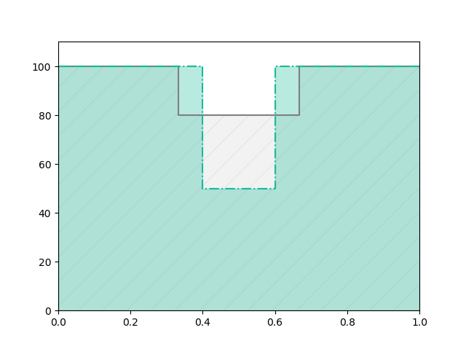
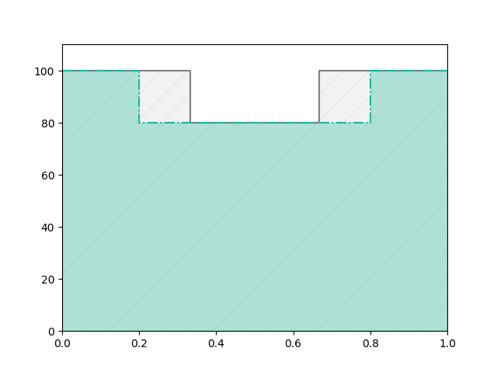
Reduce Rebar
1/3 1/5
Real
Demand
Notes:
# 問題與目標
目前工程上斷筋處都固定在 1/3 或是 1/5 處
之所以這樣是為了施工上比較方便
但是這樣會有不經濟的問題產生
如果我們能做到根據需求來決定斷筋處
就能節省鋼筋的用量

Slide 3
Outline
Linear
From Existing Rebar
From ETABS/SAP Demand
Nonlinear
Pushover ( higher mode )
Nonlinear Time History Analysis
Notes:
# Outline
- 第一步是依據現有的配筋做優化。
- 第二步是以 ETABS 真正的需求，而不再是現有的配筋，做多點斷筋。並再加上剪力的部分。
- 第三步是做非線性靜力的部分，由於以上都是線性的推估，如果進入到非線性，行為是否還是我們所預期的，然後由於想要包含高樓層的部分，所以需要研究靜力多模態的狀況，讓業界比較容易使用。
- 第四步是做非線性動力分析。

Slide 4
Linear - From Existing Rebar
Moment Diagram
Top Rebar - EQ
Bot Rebar – EQ and Gravity
Tension Development Length
Simplified Provisions
General Development Length Equation
Manual Gravity Demand
Manual Negative Gravity Demand Offset
Reduce to Three Points or Four Points
Notes:
- 推估的演算法是用彎矩圖，上層筋以地震力，下層筋以重力與地震力進行多點斷筋。
- 並加上精算法的延伸長度。
- 手動輸入 Gravity 需求。(忽略帶寬、不平均)
- 手動輸入 Gravity 負彎矩偏差比例。
- 由無限斷筋縮減到有限點斷筋(3 點或 4 點) - 排列組合、分群演算法。
大梁
小梁

Slide 5
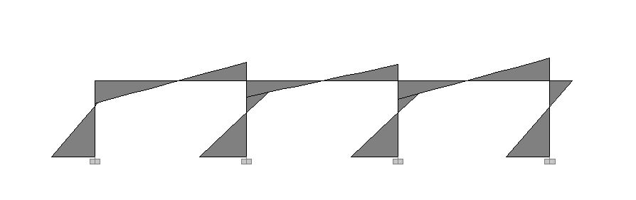
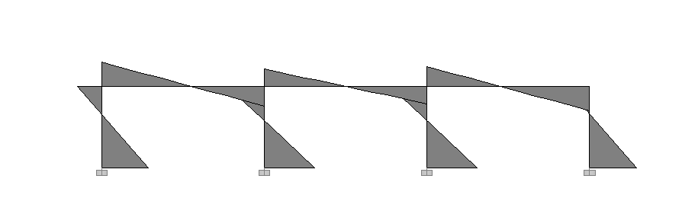
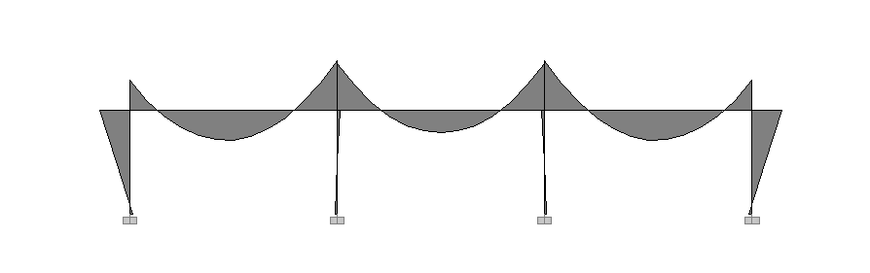
EQ
NEQ
Gravity
Notes:
首先
一般結構的地震力與重力的彎矩圖可能長這個樣子
我們把這一塊拿出來看

Slide 6
Notes:
大梁
假設重力、地震力的實際需求如右圖
重力的部分已經系數化了
取 1 組載重組合為例
1.2DL + 0.5LL
線性疊加
取包絡線
依據需求所得出的左中右的配筋
左端為 0~1/3 的最大值
中央是 1/4~3/4 的最大值
右端是 2/3~1 的最大值
實際配筋應該會再大一點
而且最少會有兩支的限制
這裡取最 critical 的情況

Slide 7
Notes:
再來就是依據現有配筋依據需求曲線做優化
首先是上層筋的部分
中間沒有需求
兩端主要由耐震控制
我們就直接拉直
接下來是下層筋的部分
這部分就比較複雜了
左右兩端由耐震控制
中央我們原本預估是由重力控制
後來真的下去做的時候發現會有地震力的因素參雜進來了
如果中間依照重力，兩端依據地震力取大值會如右方藍色的線
可以發現綠色圈圈的部分多估了
紅色部分的不保守

Slide 8
Notes:
可以發現綠色圈圈的部分多估了
紅色部分的不保守

Slide 9
Notes:
而如果我們直接拉直線
效益會下降
從整體 14% 的效益下降到 10% 這個數字是考慮了延伸長度的
延伸長度：14% 10%
沒有延伸：25% 17%

Slide 10
Notes:
所以如果想要從現有配筋就有很好的效果的話 ( 如果已經產生配筋表格了)
那我們就會需要更多的資料

Slide 11
Notes:
像是 如果我們知道這條重力曲線的話
再加上六個配筋點
那其實很多曲線就可以逆推出來了
但只僅僅知道這條紅色的重力曲線還不夠
還需要做載重組合
1.4D
1.2D +1.6L
1.2D + 0.5L ± E
0.9D ± E
忽略風力
所以需要使用者輸入更多的資訊
DL LL 版厚 帶寬 梁長

Slide 13
Awesome features
Awesome map feature
Awesome like feature
Awesome battery feature

Slide 14
Use case
1
2
3
4
5
Very Easy Step 1
Very Easy Step 2
Very Easy Step 3
Very Easy Step 4
Very Easy Step 5

Slide 15
Value Proposal
Make things really change
Make the world a better place
Offer one perfect answer
This is how we are going to make this happen in a beautiful way.
This is how we are going to make this happen in a beautiful way.
This is how we are going to make this happen in a beautiful way.

Slide 16
Market Sizing
$36b
$12b
$2b
Total World Market
Total US Market
Total FR Market
Source : source.io
Source : source.io
Source : source.io

Slide 17
Market Size over Time
Market Sizing (in €billions)

Slide 18
Market on Map
$1b
$2b

Slide 19
Why Now ?
Mobile Internet Usage

Slide 20


Customer Profiles
Young adults
25-35 years old
Students
15-20 years old

Slide 21
Competitors

Slide 22
AXIS 2
Your company
competitor
competitor
AXIS 1
AXIS 1
competitor
competitor
competitor
competitor
AXIS 2

Slide 23
 | YOUR COMPANY | COMPETITOR 1 | COMPETITOR 2 | COMPETITOR 3
feature 1
feature 2
feature 3
feature 4
feature 5
feature 6

Slide 24
Metrics
800
97%
94%
Paying users
Margin
Recurring users
$150,000
85,000
54
Monthly Recurring
Revenue
Users growing 45% per month
API Integrations

Slide 25
Conversion Rate
0,27%

Slide 26
Split Budget

Slide 27
Split Budget
75%
69%
30%
29%
29%
Marketing
Research
Sales
Design
Hiring

Slide 28
Forecast

Slide 29
Financial Table
 | 2016 | 2017 | 2018 | 2019 | 2020
Sales | 0 | 50 | 400 | 1000 | 3000
Revenue | - | $100 000 | $800 000 | $2 000 000 | $6 000 000
Gross Margin (%) | - | 49% | 51% | 53% | 58%
Expenses | - | $128 000 | $450 000 | $800 000 | $1 200 000
Net Profit | - | $-28,000 | $350 000 | $1 200 000 | $4 800 000
Profit Margin (%) | - | -28% | 44% | 60% | 80%

Slide 30
Outstanding Founders
Dave Lopper CTO
Come Mertial CEO
Tran Zition
CPO
Google
Facebook
Stanford
Microsoft
SalesForce
HEC Paris
Uber
Awwwards
MIT Media Lab

Slide 31
Advisors and Directors
Jérémy Vestiaire
Financial Advisor
Goldman Sachs
Jey Bestelgram
Product Advisor
Amazon
Oudam Dadam
Machine Learning Enthousiast
SpaceX
Tomy Lamousse
PR Advisor
Mashable
Lam Ontarelle
UX Contributor
Slidor
Renaude Yorella
Board Member
Sequoia Capital
Laurence Marc
Board Member
Accel Partners
Vince Lacluze
UI Director
Snapchat

Slide 32
Roadmap
02/2016
04/2016
06/2016
Market Overview
Pre-Release
Launch
01/2016
03/2016
05/2016
Introduction
Partnerships
Beta

Slide 33
Say you want to make the world a better place

Slide 34
Icons

Slide 35
Icons

Slide 36
Social

Slide 37
Red
Pink
Purple
Deep Purple
Indigo
Blue
Light Blue
Cyan
Teal
Green
Light Green
Lime
Yellow
Amber
Orange
Deep Orange
50
50
50
50
50
50
50
50
50
50
50
50
50
50
50
50
100
100
100
100
100
100
100
100
100
100
100
100
100
100
100
100
200
200
200
200
200
200
200
200
200
200
200
200
200
200
200
200
300
300
300
300
300
300
300
300
300
300
300
300
300
300
300
300
400
400
400
400
400
400
400
400
400
400
400
400
400
400
400
400
500
500
500
500
500
500
500
500
500
500
500
500
500
500
500
500
600
600
600
600
600
600
600
600
600
600
600
600
600
600
600
600
700
700
700
700
700
700
700
700
700
700
700
700
700
700
700
700
800
800
800
800
800
800
800
800
800
800
800
800
800
800
800
800
900
900
900
900
900
900
900
900
900
900
900
900
900
900
900
900
A100
A100
A100
A100
A100
A100
A100
A100
A100
A100
A100
A100
A100
A100
A100
A100
A200
A200
A200
A200
A200
A200
A200
A200
A200
A200
A200
A200
A200
A200
A200
A200
A400
A400
A400
A400
A400
A400
A400
A400
A400
A400
A400
A400
A400
A400
A400
A400
A700
A700
A700
A700
A700
A700
A700
A700
A700
A700
A700
A700
A700
A700
A700
A700

